Slide 1
CRM
Costumer Relationship Management

Slide 2
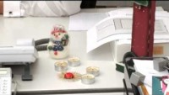

Slide 3
Gliederung
Was ist CRM?
Historie
Arten des CRM
Beispiel
Herausforderungen und Zukunftstrends
KI
Cloud basierte CRM
Social CRM

Slide 4
Was ist CRM?
Steuerung, Planung und Durchführung aller Prozesse mit Kunden
Ganzheitliche Lösung
Festhalten relevanter Kunden und Lead Daten, u. A.:
- Kontaktdaten - Schriftverkehr - Kommunikationsprotokoll - ABC Klassifizierung - Termine, Präsentationen, ERP Daten, Notizen […]

Slide 5
Warum CRM?
Verschärfter Wettbewerb
kürzere Produktlebenszyklen
Kundenzufriedenheit
sinkende Marketing- und Vertriebskosten
Effektivitätssteigerung
Notes:
Anbietermarkt -> Nachfragemarkt, gesättigter Markt, austausc´hbare Produkte, gestiegende Markttransparenz
Kundenzufriedenheit: Mundpropaganda, weniger Kundenabwanderung, Wiederverkaufsrate, geringe Preisempfindlichkeit, sinkende Marketing,

Slide 6
Ziele des CRM
Management der Angebote und Kontakte
Dauerhafte, langfristige Kundenbindung

Slide 7
Kundenzyklus
Erstkontakt
Pre-Sales-Kontakt
Sales Kontakt
After-Sales Kontakt
Re-Sales Kontakt

Slide 8
Ziele des CRM?
Management der Angebote, Kontakte
Dauerhafte, langfristige Kundenbindung
Maximierung des Kundenwertes

Slide 9
Wirkungskette des CRM
Kundenorientierung
Produktqualität steigt
Kundenzufriedenheit steigt
Kundenbindung
Kundenwert steigt
Unternehmenserfolg

Slide 10
Was braucht ein erfolgreiches CRM?
Technik
Personal
Organisation/ Struktur
Umweltanalyse

Slide 11
Marktanteile führende Anbieter von CRM Systemen 2020
Quelle: https://de.statista.com/statistik/daten/studie/262328/umfrage/marktanteile-der-anbieter-von-crm-software-weltweit/, Stand 04.05.2022

Slide 12
Entwicklung von CRM
Die 1950s:
Stift und Papier
Aktenschränke wurden in großen Mengen gekauft
→ Dokumentationsprozess unterstützen
1956: erste rollierende Rolodex

Slide 13
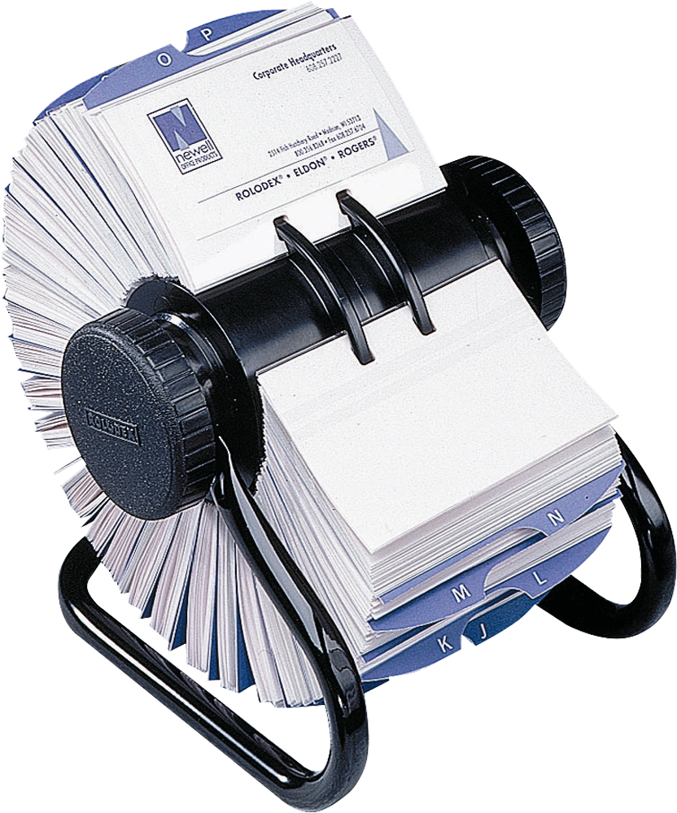

Entwicklung von CRM

Slide 14
Entwicklung von CRM
Die 1970s:
Mainframe-Computer
→ Kundeninformationen in einer eigenen digitalen Datenbank zu registrieren
Kundendatenbank → B2C-Marketing
Unternehmensdatenbank → B2B-Marketing

Slide 15

Entwicklung von CRM
Die 1980s:
Digitale Version des Rolodex: Act!
Ermöglichung der Speicherung von tausenden von Kundeninformationen

Slide 16
Entwicklung von CRM
Die 1990s:
Datenbankmarketing wurde zu Sales Force Automation (SFA)
1993: Gründung Siebel Systems
→ führender SFA-Anbieter auf dem Markt
1995: Begriff „CRM“ wurde geprägt
1999: erste Cloud-CRM
→ Software-as-a-Service (SaaS) von Salesforce

Slide 17
Entwicklung von CRM
Die 2000s:
Microsoft steig mit Dynamics CRM in den CRM-Markt
Oracle erwarb Siebel-Systeme
Social CRM
→ Kundeninteraktion anstelle der Transaktion in Vordergrund

Slide 18
CRM-Systeme
CRM-Systeme sind Anwendungssysteme, die sämtliche Interaktionen der Unternehmung mit Kunden verfolgen und analysieren, um Umsatz, Rentabilität, Kundenzufriedenheit und Kundenbindung zu optimieren.

Slide 19
CRM-Systeme
1. Kollaboratives CRM
2. Operatives CRM
3. Analytisches CRM

Slide 20
CRM-Systeme
Kollaboratives CRM:
Steuerung, Unterstützung und Synchronisation aller Kommunikationskanäle zum Kunden
→ z.B. Telefon, Internet, E-Mail, etc.

Slide 21
CRM-Systeme
2. Operatives CRM:
Unterstützung aller Prozesse mit direktem Kontakt mit Kunden
→ „Front Office“
Unterstützung aller internen, operativen CRM-Prozesse
→ „Back Ofiice“

Slide 22
CRM-Systeme
3. Analytisches CRM:
Erhebung und Auswertung von Kundendaten
Ziel:
Verbesserung der Geschäftsbeziehung mit Kunden
Verbesserung der kundenbezogenen Geschäftsprozesse

Slide 23
Zukunftserwartungen
Mobile CRM Anwendungen
Cloud basierte Technologien
Anwendung von KI für CRM Systeme
Social CRM

Slide 24
Was ist cloudbasiertes CRM?
Online von CRM-Anbieter gehostet
Mit Internetverbindung und Webbrowser auf Daten zugreifen
Auch SaaS (Software as a Service) oder Online-/Web-CRM
Gegenteil → Inhouse CRM
Auf Servern des Unternehmens

Slide 25
Vorteile von cloudbasiertem CRM
Keine Hardware notwendig
Geringere Kosten
Zeitliche und örtliche Flexibilität
Mit mobilen Endgeräten auf Daten zugreifen
Höhere Sicherheit

Slide 26
KI und CRM
Automatisierte Verfahren
Warum? → Ständig wachsende Datenmenge, damit richtig umgehen
Prediktive Analysen
Kundenkontakt durch NLP (Natural Language Processing)

Slide 27
Vorteile von der Anwendung von KI bei CRM
Umsatzsteigerung
Kundenbindung verbessert sich
Kostenreduktion
Höhere Planbarkeit

Slide 28
Beispiele für die Anwendung von KI für CRM
Chatbots
Maschinelle Übersretzung von Testen
Text- und Bilderkennung
Data Mining

Slide 29
Social CRM
Mehrere Touchpoints durch Social Media
B2B Beispiel → DELL

Slide 30
Recap

Slide 31
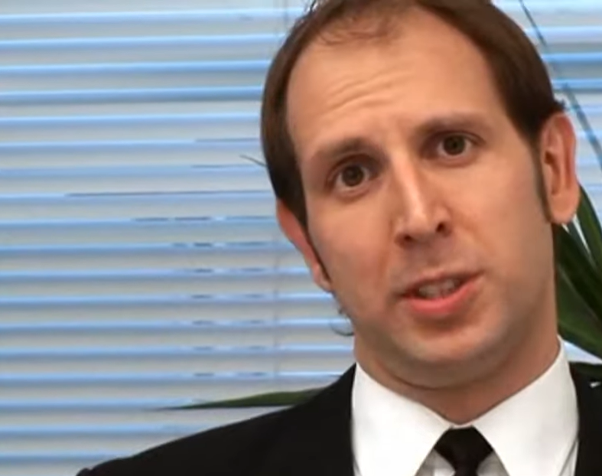
Fazit

Slide 32
Vielen Dank für Ihre Aufmerksamkeit!
Hier noch der QR Code fürs Handout

